Slide 1
Rendement du système de lutte contre le cancer
Rapport de 2018
Tableaux et Figures
(novembre 2018)

Slide 2
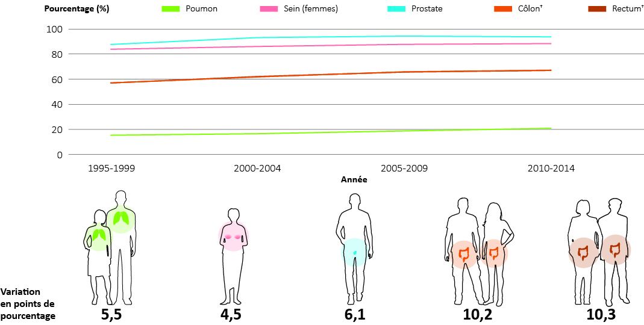
Taux de survie à cinq ans (%) aux cancers du poumon, du sein (femmes), de la prostate, du côlon et du rectum, par période de diagnostic, Canada – 1995 à 2014
†On observe seulement 4 droites de tendance, car les cancers du côlon et du rectum présentent des tendances en matière de survie très similaires au fil du temps. Les données relatives à la survie de 1995 à 1999 concernent l’ensemble des provinces et des territoires, avec les exceptions suivantes : aucune donnée sur le cancer du sein n’est disponible pour les Territoires du Nord-Ouest et le Nunavut; aucune donnée sur les cancers de la prostate et du rectum n’est disponible pour aucun des territoires; aucune donnée sur le cancer du côlon n’est disponible pour le Nunavut et le Yukon. Les données relatives à la survie de 2000 à 2014 concernent toutes les provinces, à l’exception du Québec. Source des données : CONCORD-215; CONCORD-314; organismes et programmes provinciaux de lutte contre le cancer.

Slide 3
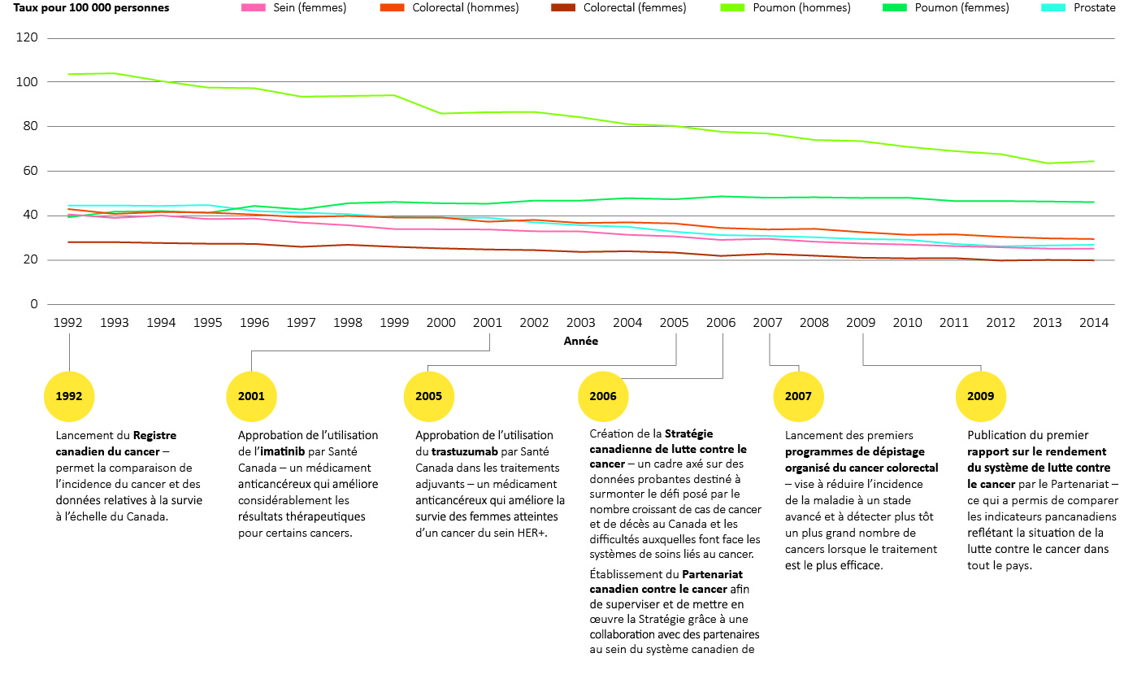
Taux de mortalité† due au cancer du sein (femmes), au cancer colorectal, au cancer du poumon et au cancer de la prostate par sexe, Canada – années 1992 à 2014
† Taux normalisés selon l’âge de la population canadienne de 2011. Source des données : Statistique Canada, Statistique de l’état civil – Base de données sur les décès.

Slide 4
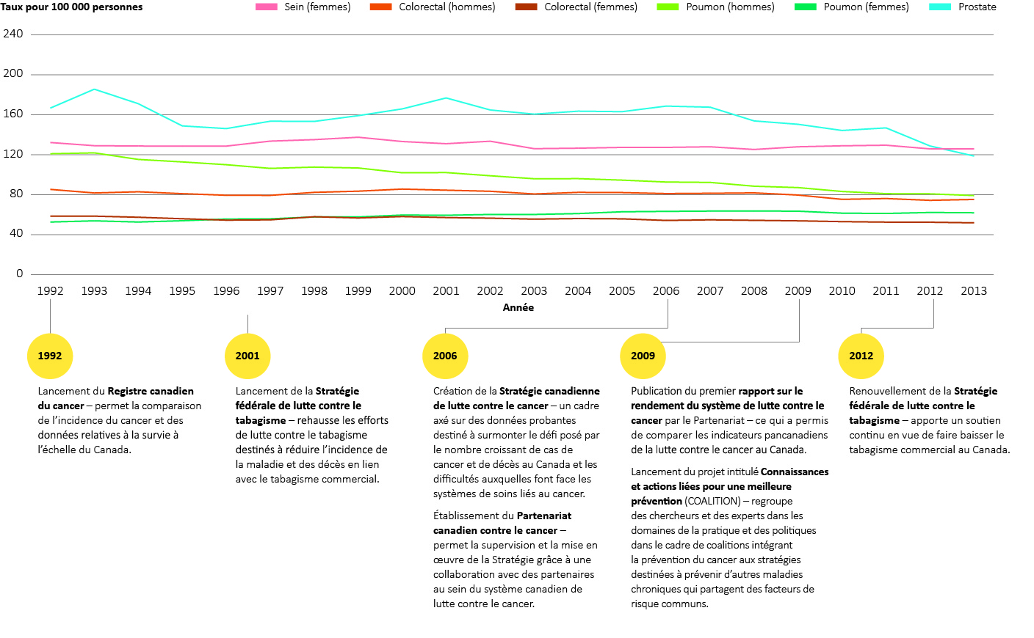
Taux d’incidence† du cancer du sein (femmes), du cancer colorectal, du cancer du poumon et du cancer de la prostate par sexe, Canada – années 1992 à 2013
† Taux normalisés selon l’âge de la population canadienne de 2011. Québec : les données sur l’incidence du cancer ne sont pas disponibles pour les années de diagnostic après 2010. Les données du Québec pour 2010 sur l’incidence du cancer et sur la population ont été copiées pour 2011, 2012 et 2013. Source des données : Statistique Canada, Registre canadien du cancer.

Slide 5
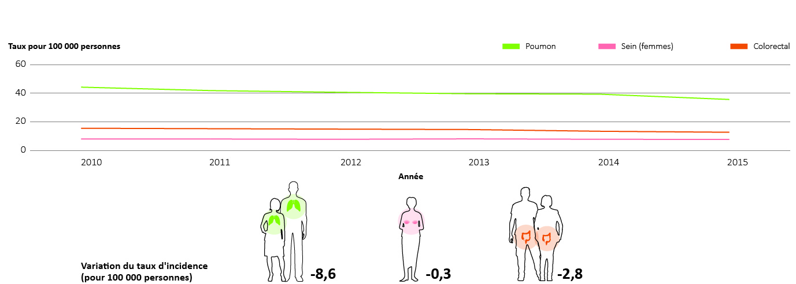
Taux d’incidence† du cancer du poumon, du cancer du sein (femmes) et du cancer colorectal de stade IV – années 2010 à 2015
† Taux normalisés selon l’âge de la population canadienne de 2011. Les données concernent l’ensemble des provinces et des territoires, sauf le Québec. Les données sur l’incidence des cancers de stade IV pourraient être sous-estimées, car pour certains cas de cancer dans toutes les provinces et tous les territoires, le stade de la maladie est inconnu ou n’est pas disponible. Source des données : Statistique Canada, Registre canadien du cancer.

Slide 6
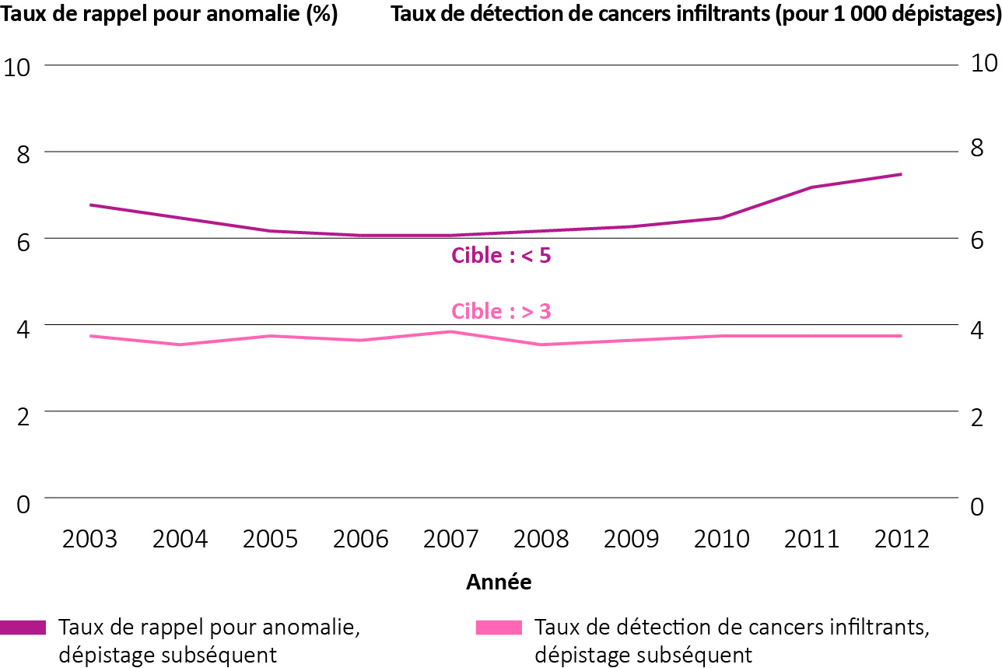
Taux de rappel pour anomalie et taux de détection de cancers infiltrants lors de dépistages subséquents†, femmes âgées de 50 à 69 ans – années de dépistage 2003 à 2012
† Les « dépistages subséquents » incluent les femmes ayant déjà subi un dépistage du cancer du sein par le passé et excluent les femmes qui se soumettent pour la première fois à un dépistage effectué dans le cadre d’un programme. Alberta : exclue des données antérieures à 2007, car l’Alberta Breast Cancer Screening Program a été lancé en 2007. Québec : a fourni des renseignements complets sur le diagnostic/cancer jusqu’au 30 septembre 2012. Source des données : programmes provinciaux et territoriaux de dépistage du cancer du sein.

Slide 7
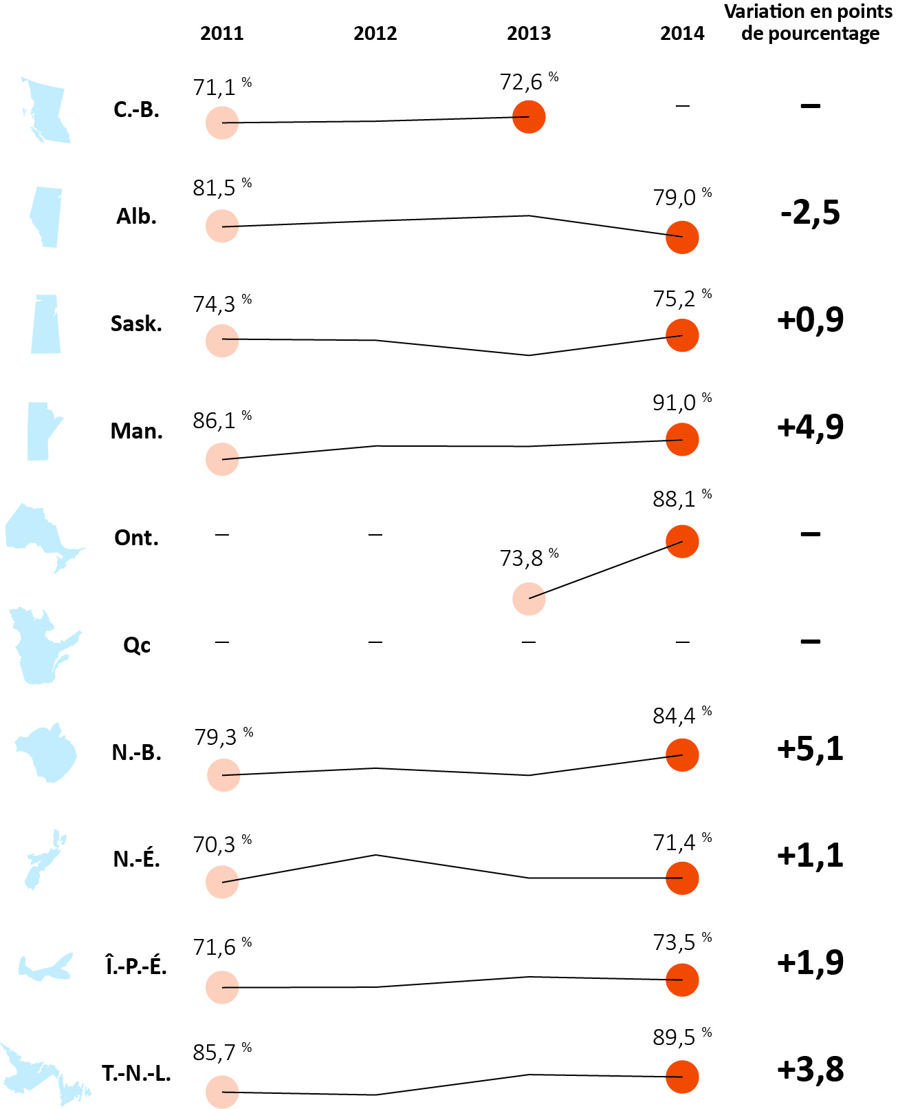
Pourcentage de résections du côlon avec prélèvement et examen d’au moins 12 ganglions lymphatiques, par province – années de diagnostic 2011 à 2014
« – » Données non disponibles. Source des données : organismes et programmes provinciaux de lutte contre le cancer.

Slide 8
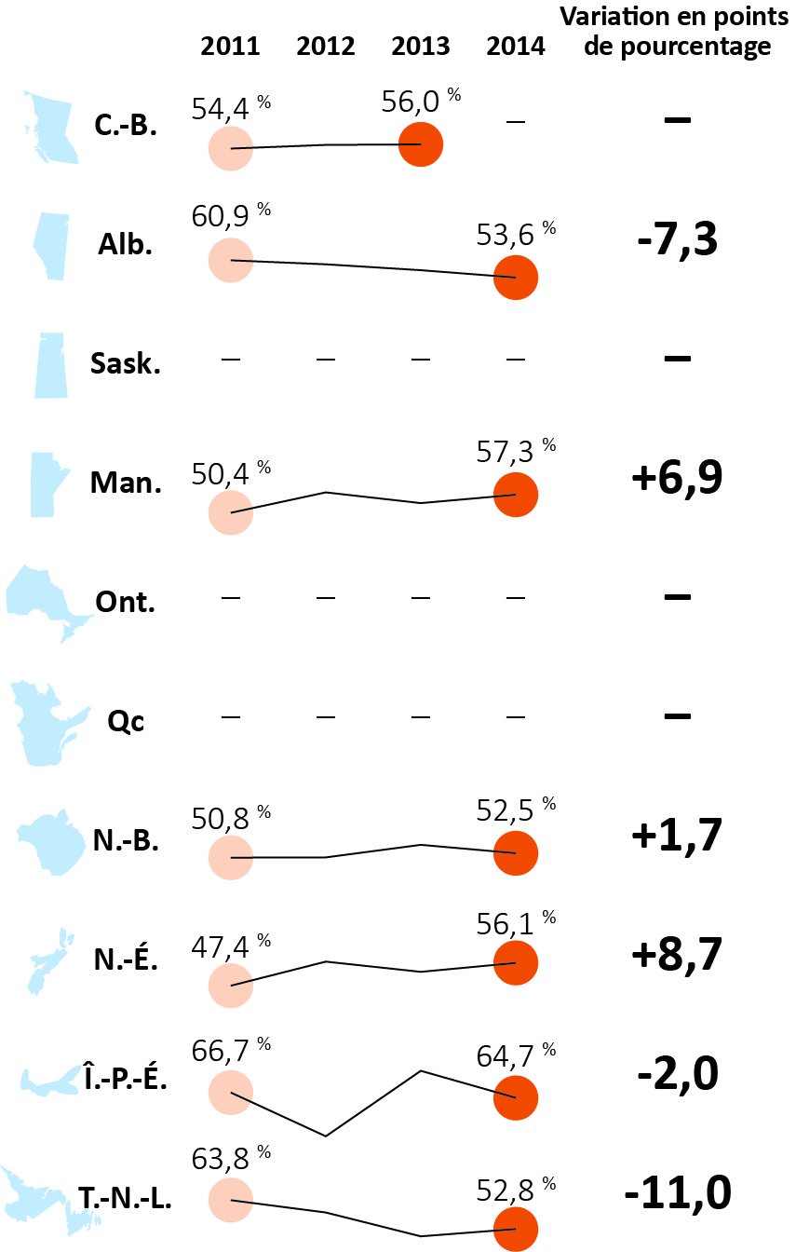
Pourcentage de patients atteints d’un cancer du rectum de stade II ou III ayant reçu une radiothérapie avant la chirurgie, par province – années de diagnostic 2011 à 2014
« – » Données non disponibles. Source des données : organismes et programmes provinciaux de lutte contre le cancer.

Slide 9
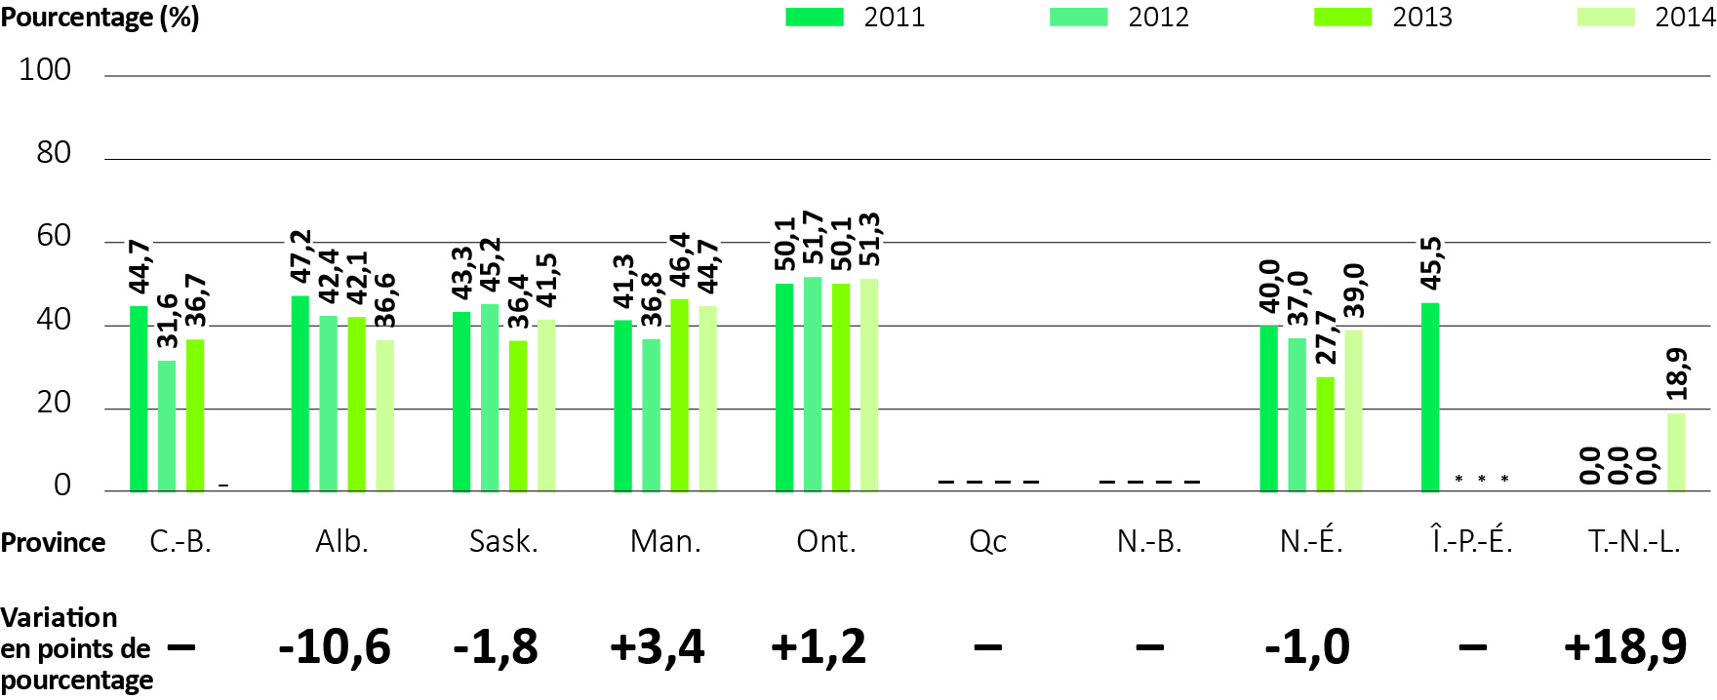
Pourcentage de patients atteints d’un cancer du poumon non à petites cellules de stade II ou IIIA qui ont reçu une chimiothérapie après la résection chirurgicale, par province – années de diagnostic 2011 à 2014
« – » Données non disponibles. * Données supprimées en raison des chiffres peu élevés. T.-N.-L. : la hausse des pourcentages est due aux chiffres peu élevés. Source des données : organismes et programmes provinciaux de lutte contre le cancer.

Slide 10
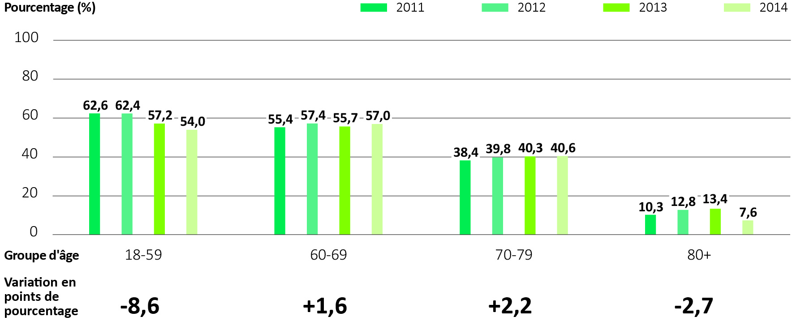
Pourcentage de patients atteints d’un cancer du poumon non à petites cellules de stade II ou IIIA ayant reçu une chimiothérapie après la résection chirurgicale, par groupe d’âge, provinces combinées† – années de diagnostic 2011 à 2014
† Les données concernent l’Alberta, la Saskatchewan, le Manitoba, l’Ontario, la Nouvelle-Écosse et l’Île-du-Prince-Édouard. Source des données : organismes et programmes provinciaux de lutte contre le cancer.

Slide 11
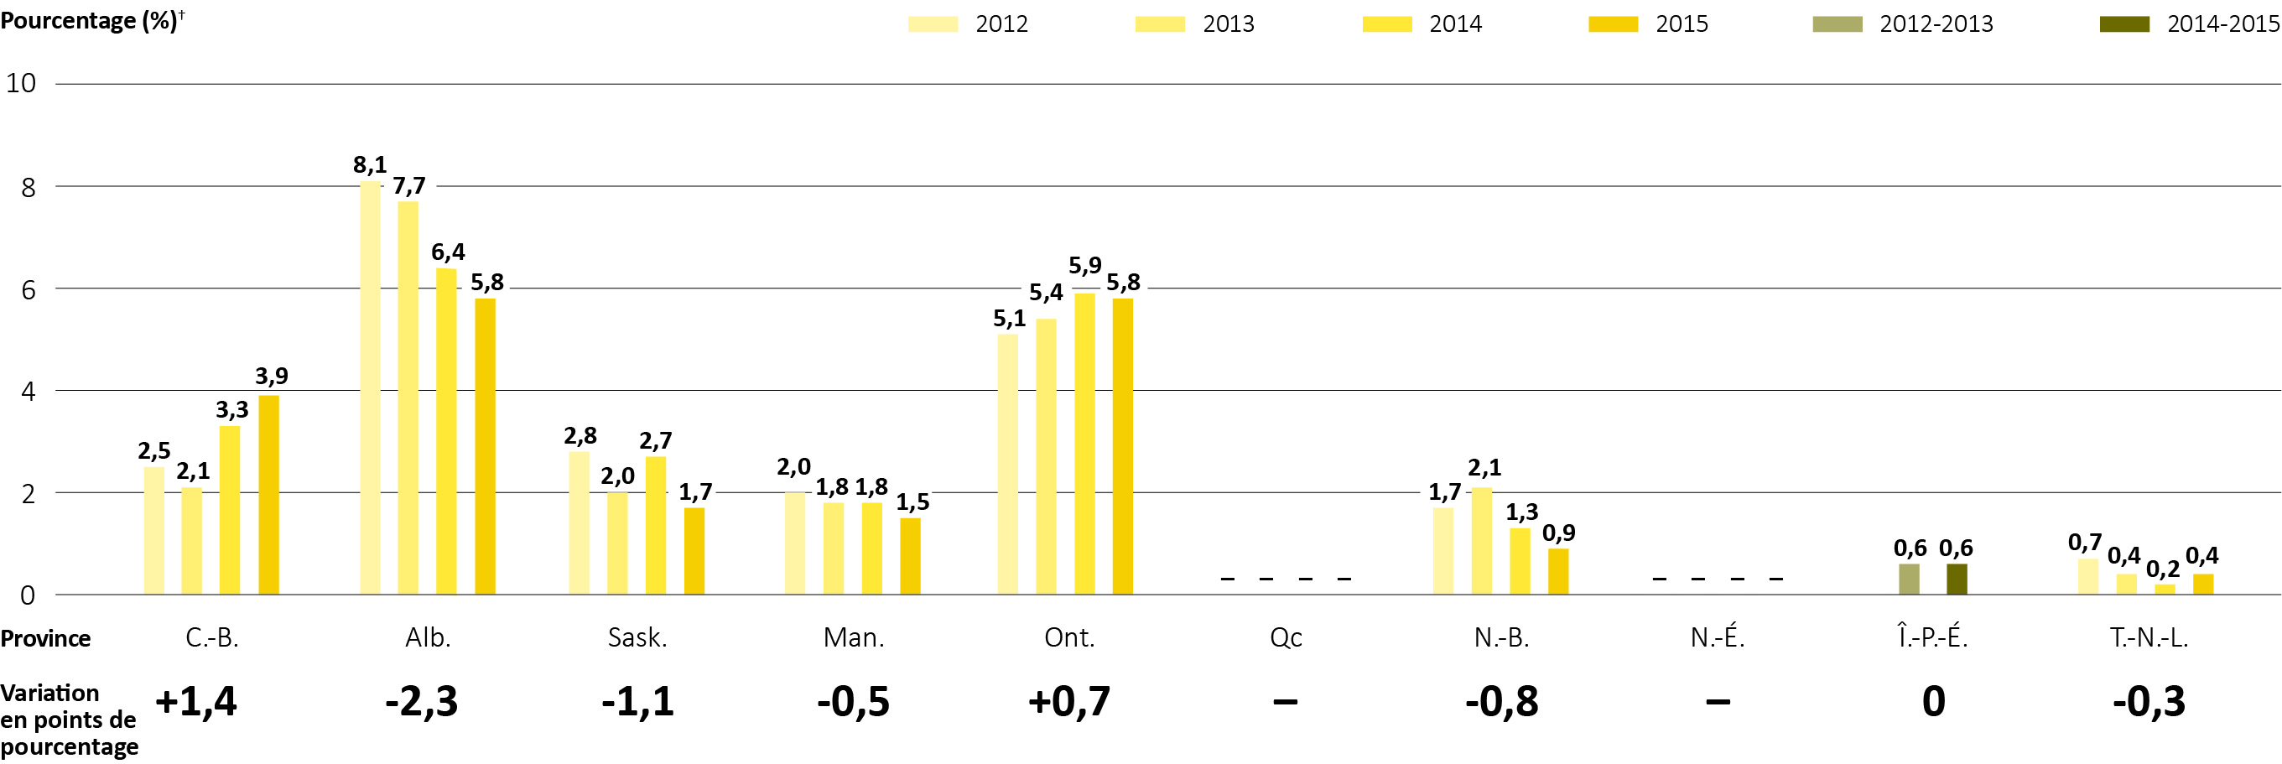
Ratio entre le nombre de patients adultes (19 ans et plus) inscrits à des essais cliniques et le nombre de nouveaux cas, par province, tous les cancers – années d’inscription 2012 à 2015
† Bien que cet indicateur soit un ratio, utilisé en tant que substitut au taux réel de participation aux essais cliniques, les résultats sont exprimés sous forme de pourcentages (pour des raisons de commodité). « – » Données non disponibles. Dénominateur : on a utilisé le nombre de nouveaux cas de cancer réels pour les années 2012 à 2014. Pour l’année 2015, on a utilisé le nombre de nouveaux cas de cancer projeté par le Registre canadien du cancer. Ontario : les données présentées concernent les personnes âgées de 18 ans et plus. Source des données : Société canadienne du cancer, Statistiques canadiennes sur le cancer; organismes et programmes provinciaux de lutte contre le cancer.

Slide 12
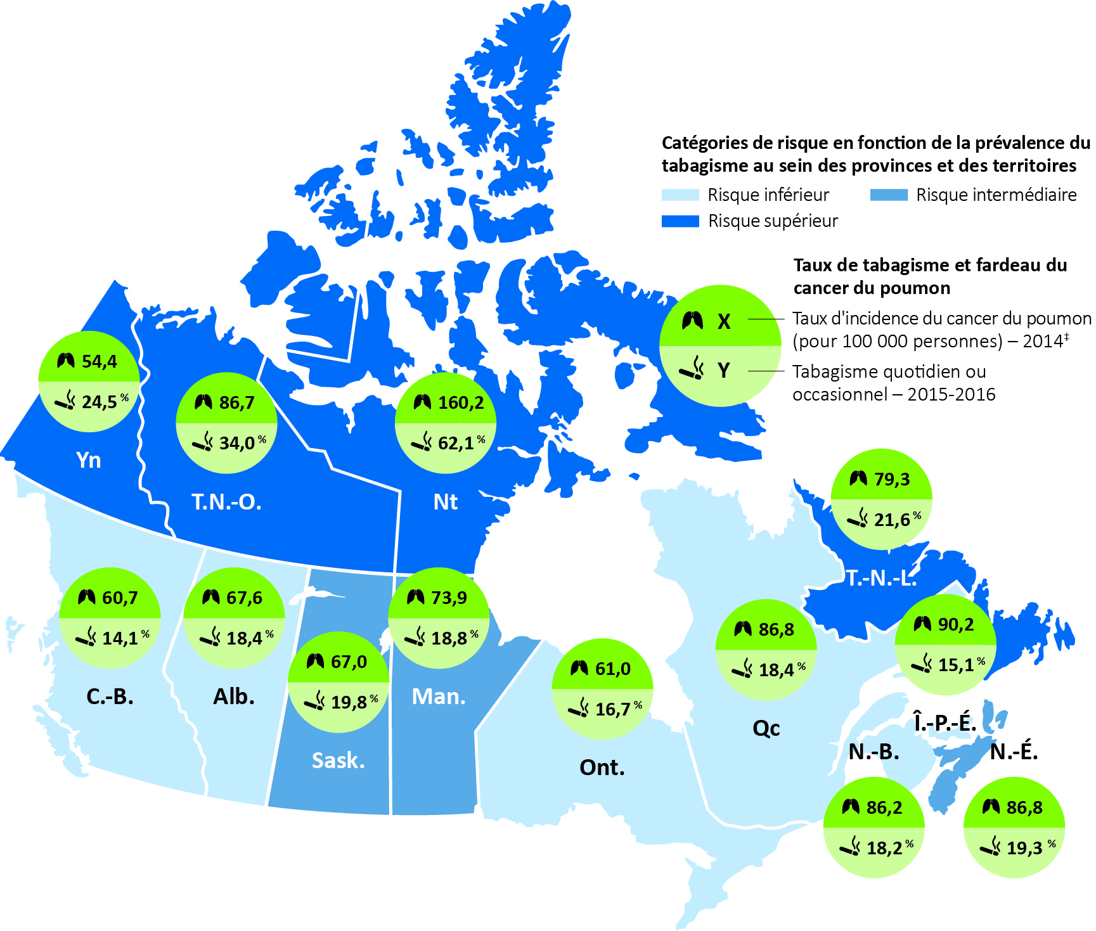
Variation géographique de la prévalence du tabagisme et de l’incidence du cancer du poumon – dernières années de déclaration
† Les taux de tabagisme de chaque province et de chaque territoire ont été divisés en tertiles pour générer des groupes à risque supérieur, intermédiaire et inférieur. ‡ Pour les taux d’incidence des territoires, on a combiné les données des années 2012 à 2014. Qc : les données sur l’incidence du cancer ne sont pas disponibles pour les années de diagnostic postérieures à 2010. Les données de 2014 relatives à l’incidence et à la population ont été dupliquées à partir des valeurs de 2010. Source des données : Statistique Canada : Registre canadien du cancer, Enquête sur la santé dans les collectivités canadiennes.

Slide 13
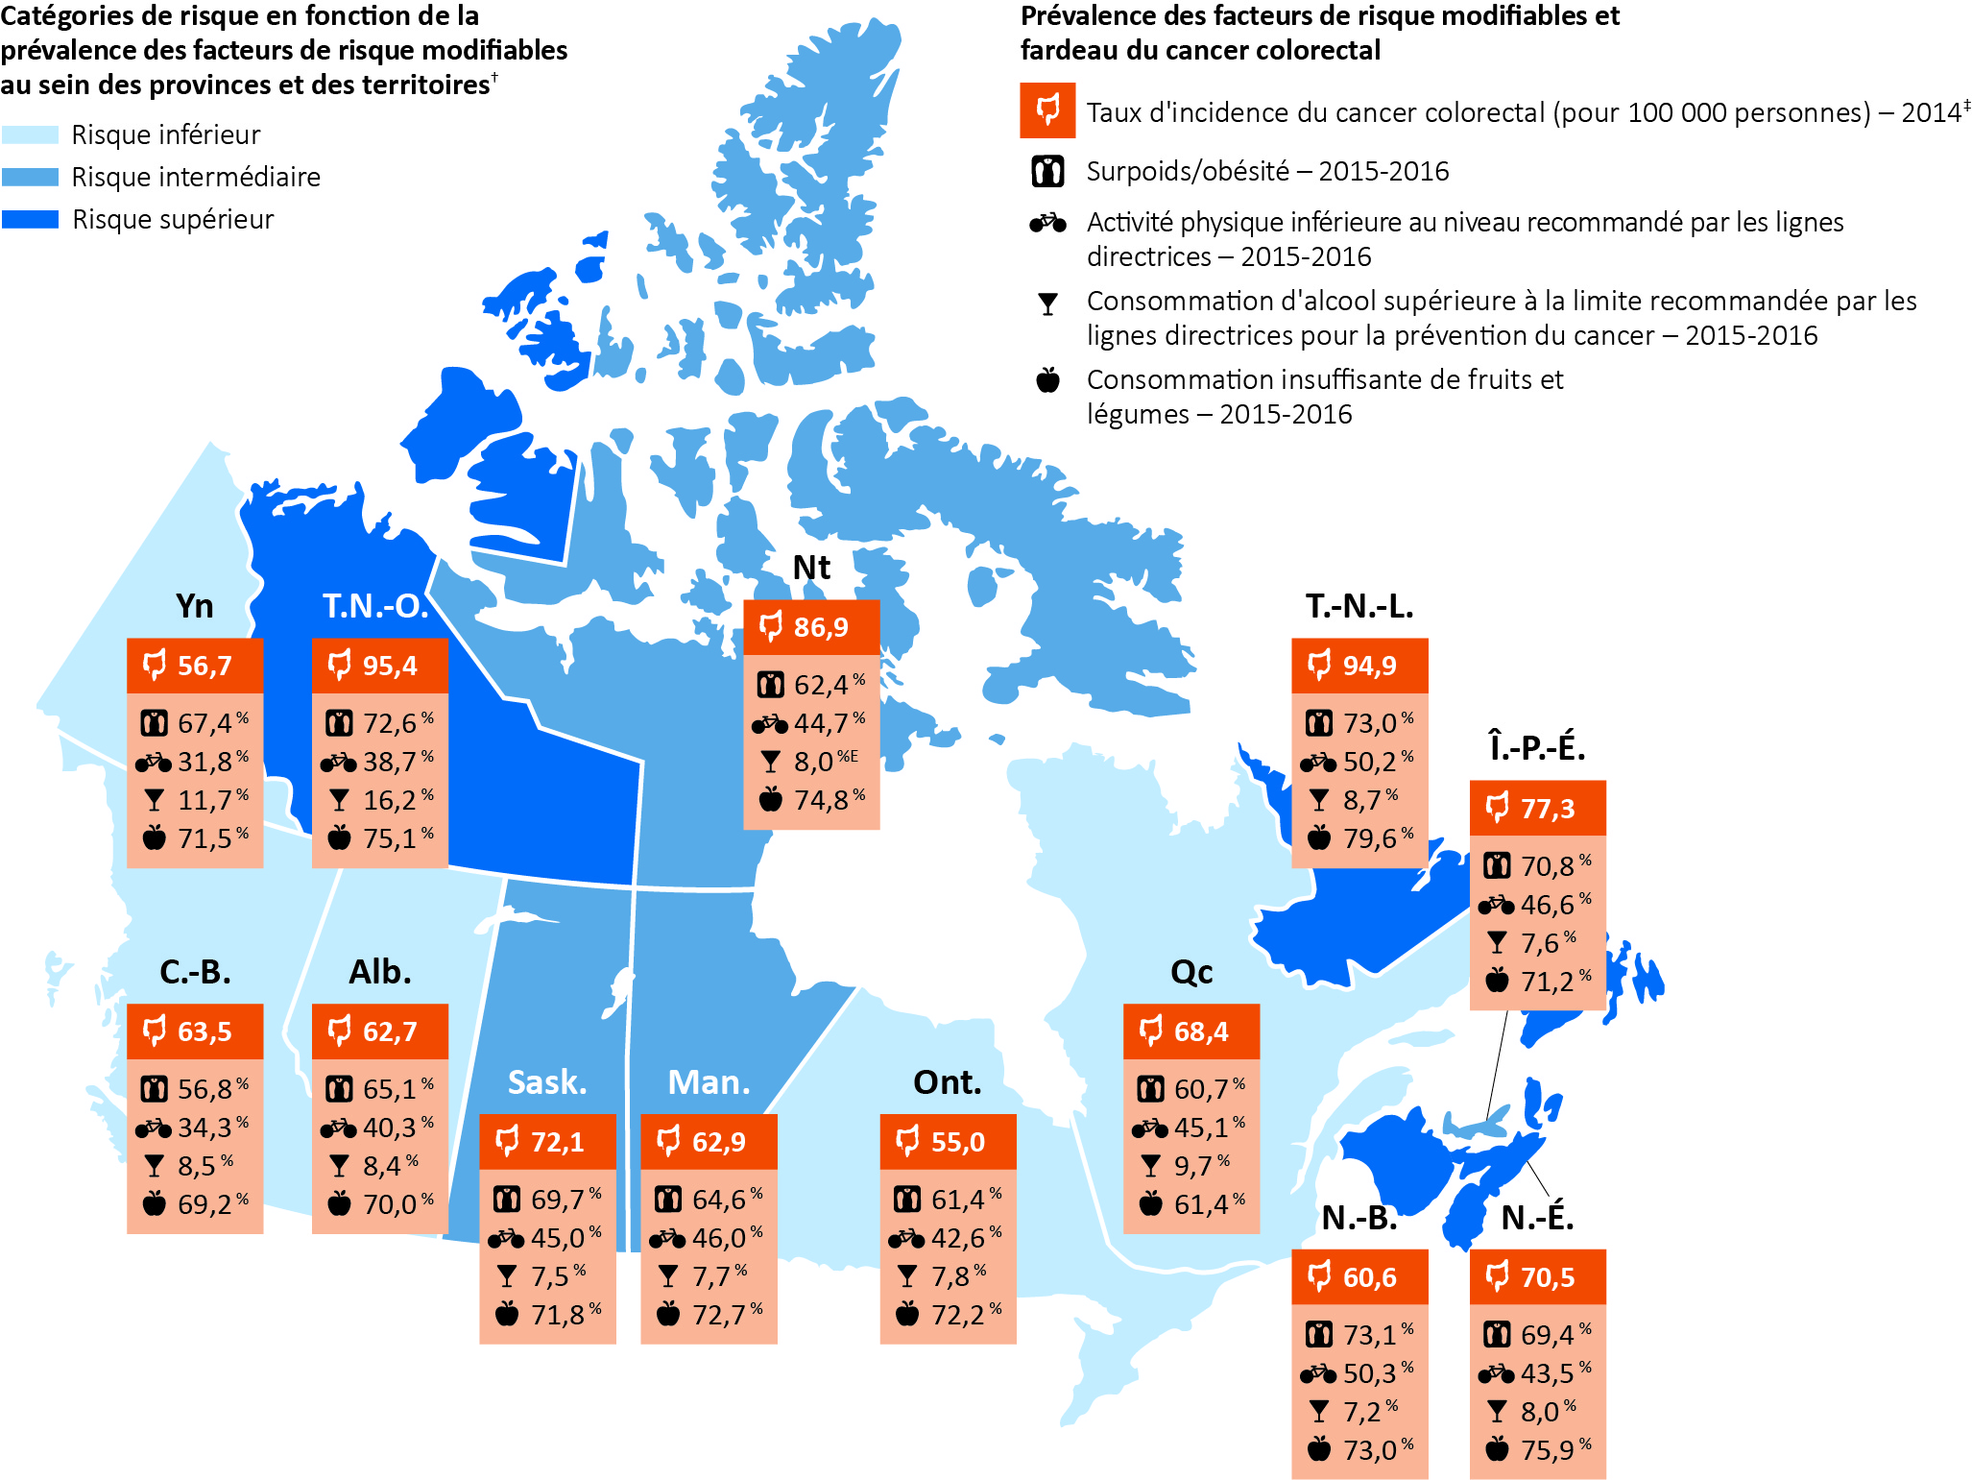
Variation géographique des facteurs de risque modifiables et de l’incidence du cancer colorectal – dernières années de déclaration
† Les critères composites correspondent à la somme des facteurs de risque de cancer (surpoids et obésité, inactivité physique, consommation excessive d’alcool et faible consommation de fruits et légumes) au sein des provinces et des territoires. Les valeurs obtenues pour chaque province et chaque territoire ont été divisées en tertiles : tertile inférieur, tertile intermédiaire et tertile supérieur. ‡ Pour les taux d’incidence des territoires, on a combiné les données des années 2012 à 2014. ^{E} À interpréter avec prudence en raison de la grande variabilité de l’estimation. Qc : les données sur l’incidence du cancer ne sont pas disponibles pour les années de diagnostic postérieures à 2010. Les données de 2014 relatives à l’incidence et à la population ont été dupliquées à partir des valeurs de 2010. Source des données : Statistique Canada : Registre canadien du cancer, Enquête sur la santé dans les collectivités canadiennes.

Slide 14
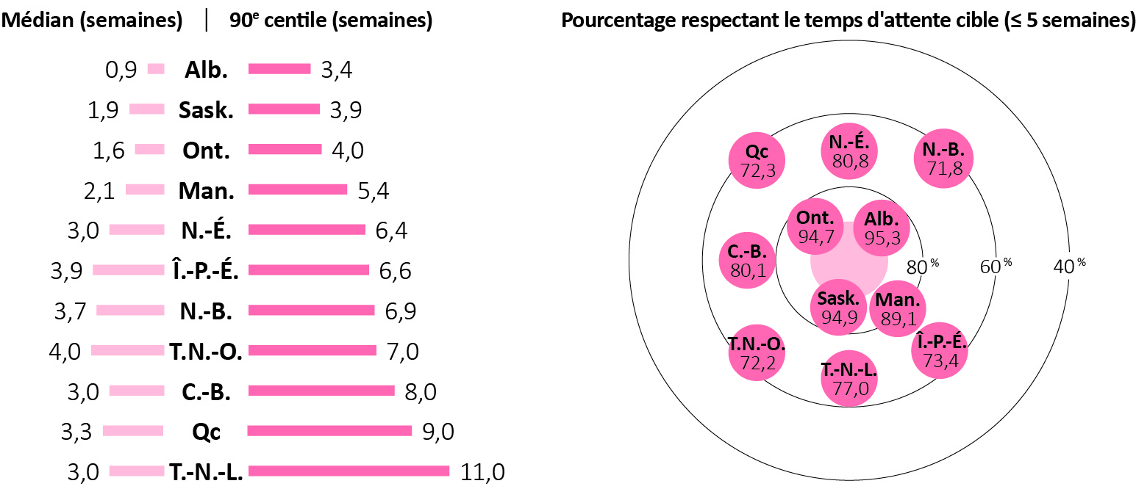
Temps d’attente médian et du 90e centile pour la résolution d’une anomalie au sein dépistée sans biopsie tissulaire chez les femmes âgées de 50 à 69 ans, par province ou territoire – année de dépistage 2015
Colombie-Britannique : les femmes aiguillées pour un dépistage à la suite d’un examen clinique des seins (ECS) uniquement ne peuvent être recensées et ne sont donc pas exclues des données. Alberta : les sources de données sont la base de données du programme de dépistage du cancer du sein de l’Alberta et les données de réclamations des médecins de l’Alberta. Saskatchewan : la biopsie tissulaire est définie comme une liste de types d’examen. Ontario : les femmes pour lesquelles le résultat final du dépistage était inconnu ou celles qui ont été perdues au suivi, de même que les femmes ayant obtenu une résolution du diagnostic plus de 6 mois après la date d’obtention du résultat de dépistage anormal ont été exclues de cette mesure. Québec : les données de dépistage en 2015 allaient de janvier à septembre. Territoires du Nord-Ouest : toutes les données portaient sur les années 2013 à 2015 combinées et provenaient de la base de données du programme de dépistage du cancer du sein. Source des données : programmes provinciaux et territoriaux de dépistage du cancer du sein.

Slide 15
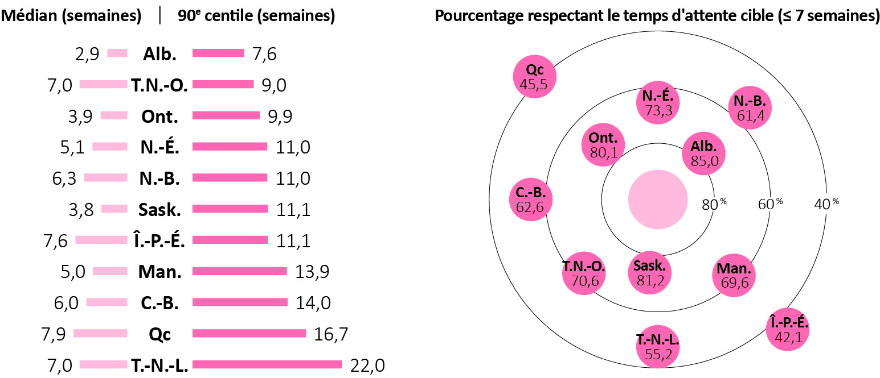
Temps d’attente médian et du 90e centile pour la résolution d’une anomalie au sein dépistée par biopsie tissulaire chez les femmes âgées de 50 à 69 ans, par province ou territoire – année de dépistage 2015
Colombie-Britannique : les femmes aiguillées pour un dépistage à la suite d’un examen clinique des seins (ECS) uniquement ne peuvent être recensées et ne sont donc pas exclues des données. Alberta : les sources de données sont la base de données du programme de dépistage du cancer du sein de l’Alberta et les données de réclamations des médecins de l’Alberta. Saskatchewan : la biopsie tissulaire est définie comme une liste de types d’examen. Ontario : les femmes pour lesquelles le résultat final du dépistage était inconnu ou celles qui ont été perdues au suivi, de même que les femmes ayant obtenu une résolution du diagnostic plus de 6 mois après la date d’obtention du résultat de dépistage anormal ont été exclues de cette mesure. Québec : les données de dépistage en 2015 allaient de janvier à septembre. Territoires du Nord-Ouest : toutes les données portaient sur les années 2013 à 2015 combinées et provenaient de la base de données du programme de dépistage du cancer du sein. Source des données : programmes provinciaux et territoriaux de dépistage du cancer du sein.

Slide 16
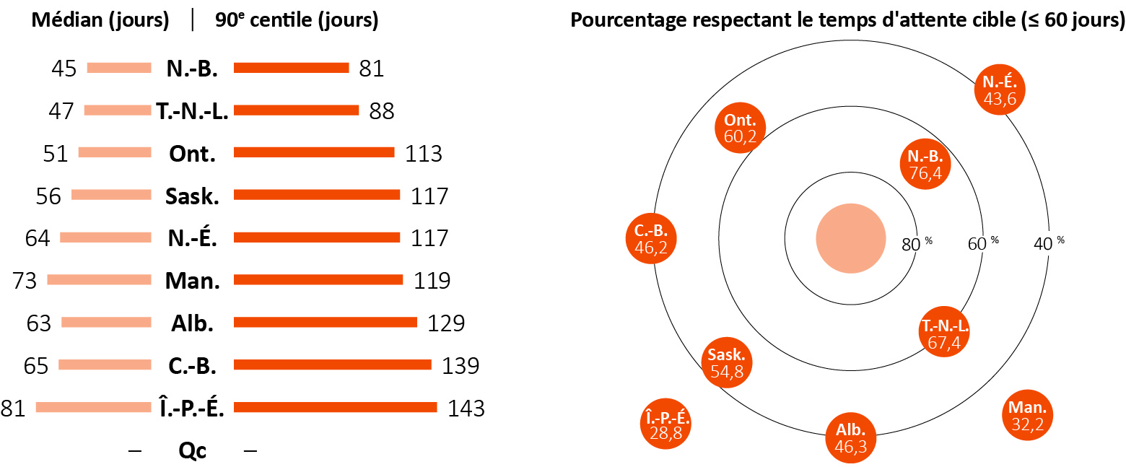
Temps d’attente médian et du 90e centile entre un résultat anormal au test fécal et une coloscopie de suivi, par province – année de dépistage 2015
« – » Données non disponibles. Alberta : les volumes élevés de résultats positifs aux tests immunochimiques fécaux peuvent influencer le temps d’attente pour une coloscopie de suivi. Dans certains cas, les personnes peuvent choisir de reporter la coloscopie de suivi. Selon la province ou le territoire, ces cas peuvent ou non être inclus. Se reporter à l’annexe technique pour consulter les détails. Source des données : programmes provinciaux et territoriaux de dépistage du cancer colorectal.

Slide 17
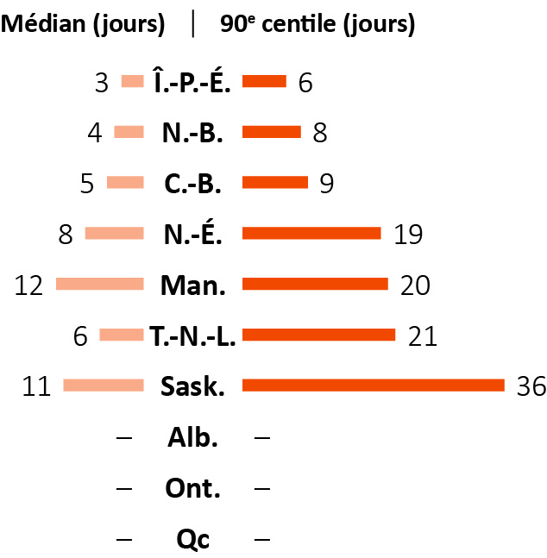
Temps d’attente médian et du 90e centile entre une coloscopie de suivi et le diagnostic définitif, par province – année de dépistage 2015
« – » Données non disponibles. Dans certains cas, les personnes peuvent choisir de reporter la coloscopie de suivi. Selon la province ou le territoire, ces cas peuvent ou non être inclus. Se reporter à l’annexe technique pour consulter les détails. Source des données : programmes provinciaux de dépistage du cancer colorectal.

Slide 18
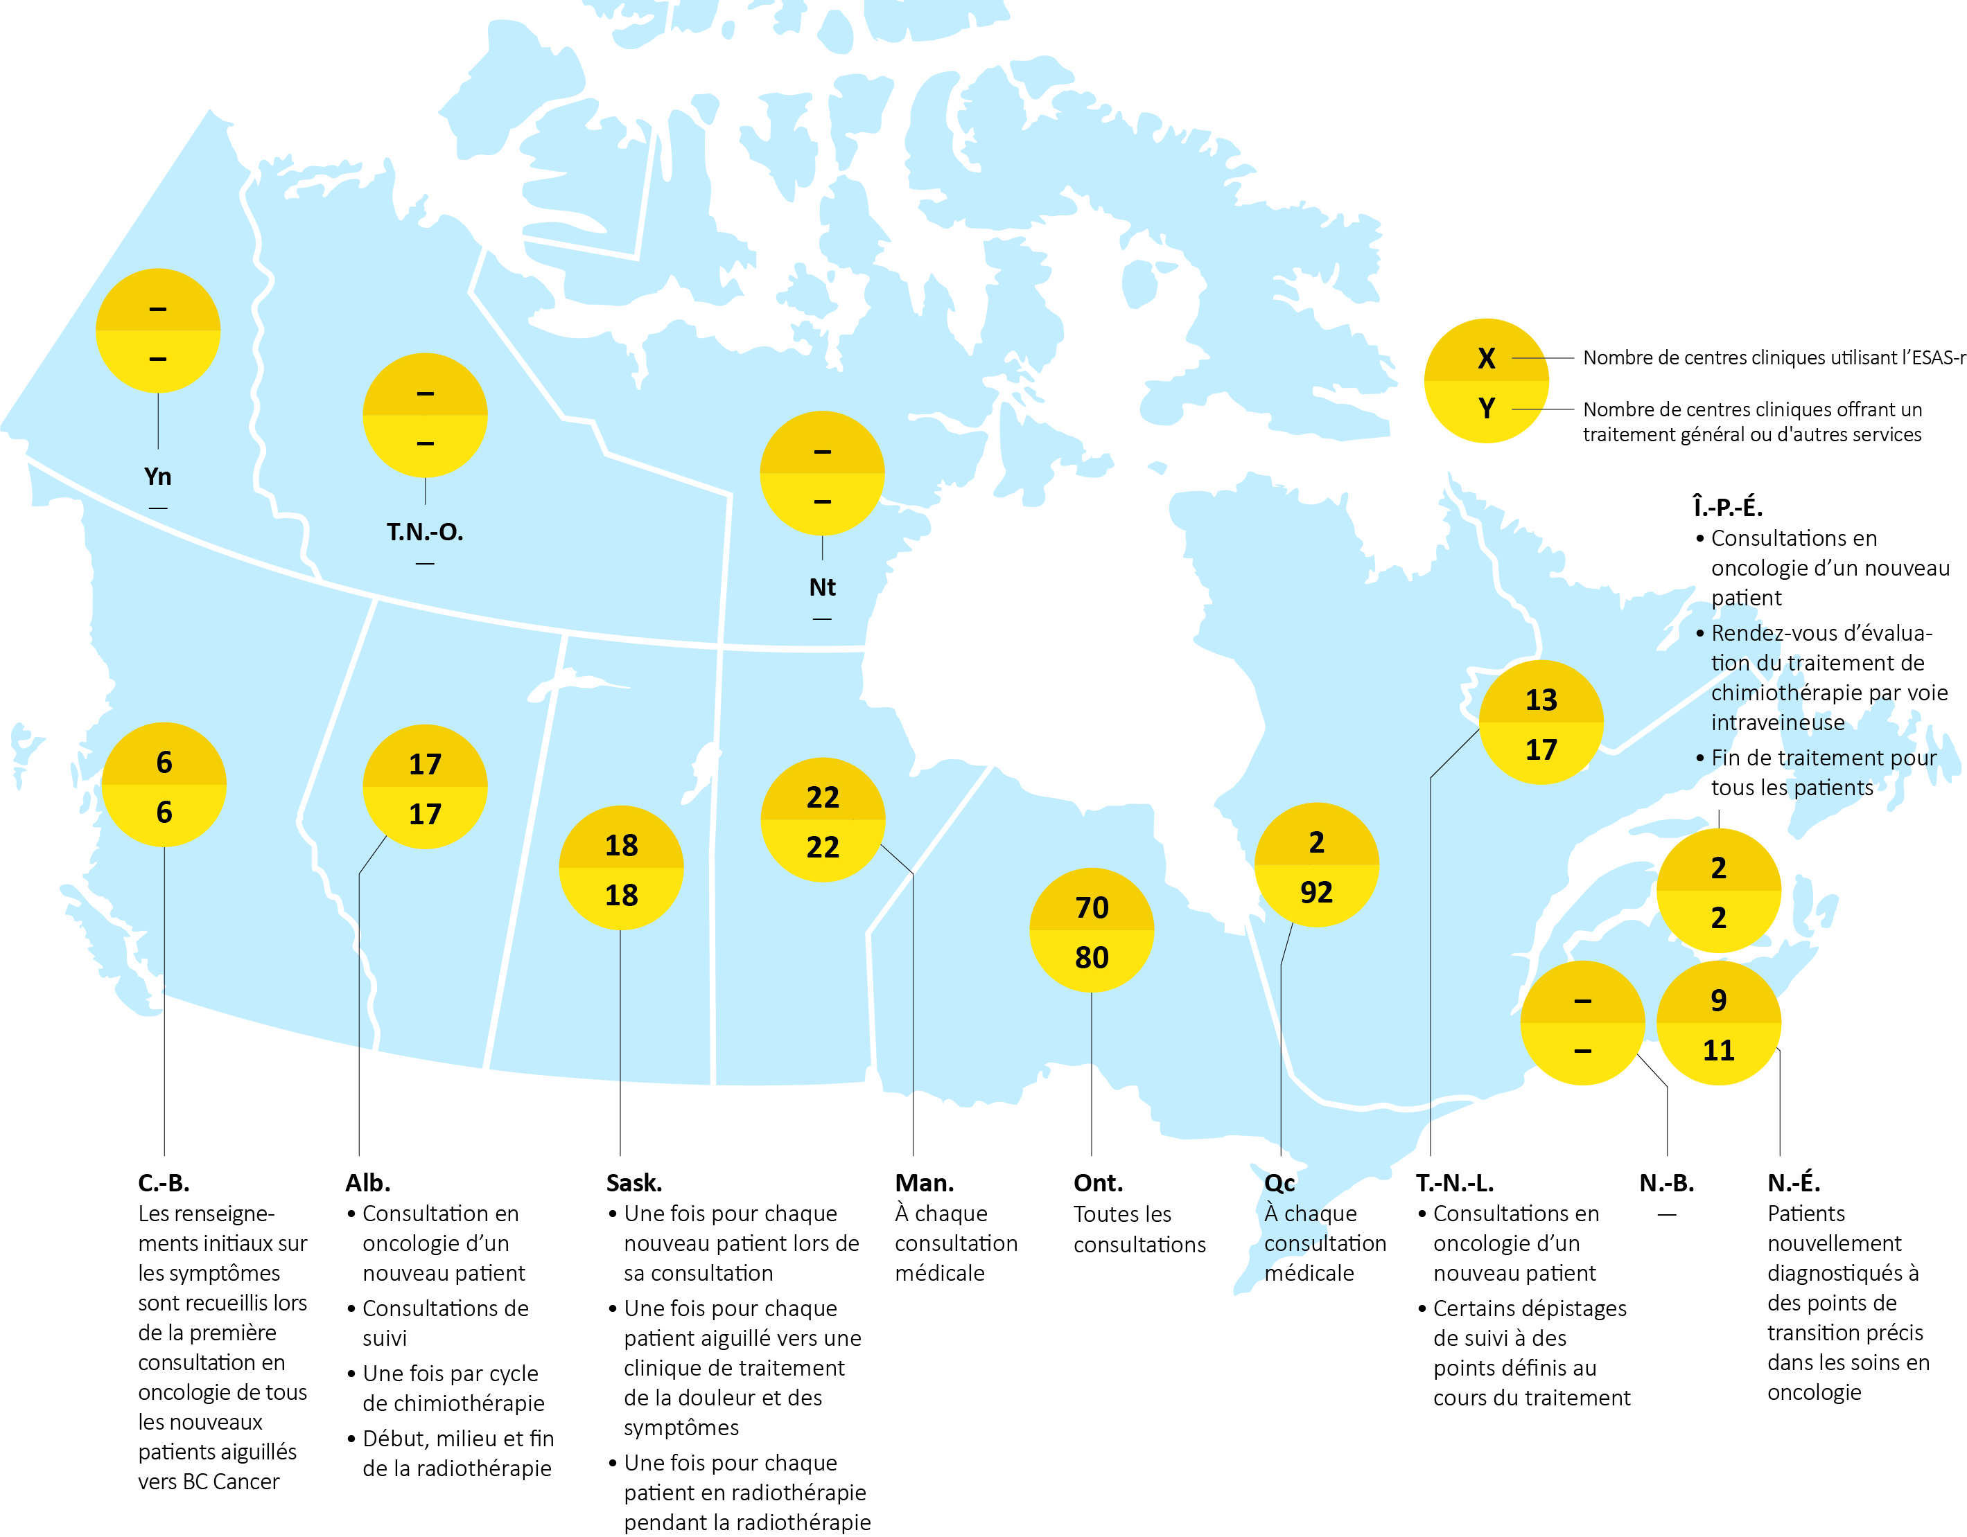
Situation actuelle de la mise en œuvre de l’Initiative sur les résultats signalés par le patient, par province, en avril 2017
« – » Données non disponibles. ESAS-r : Edmonton Symptom Assessment System – revised. Source des données : BC Cancer; partenaires de l’Initiative sur les résultats signalés par le patient.

Slide 19
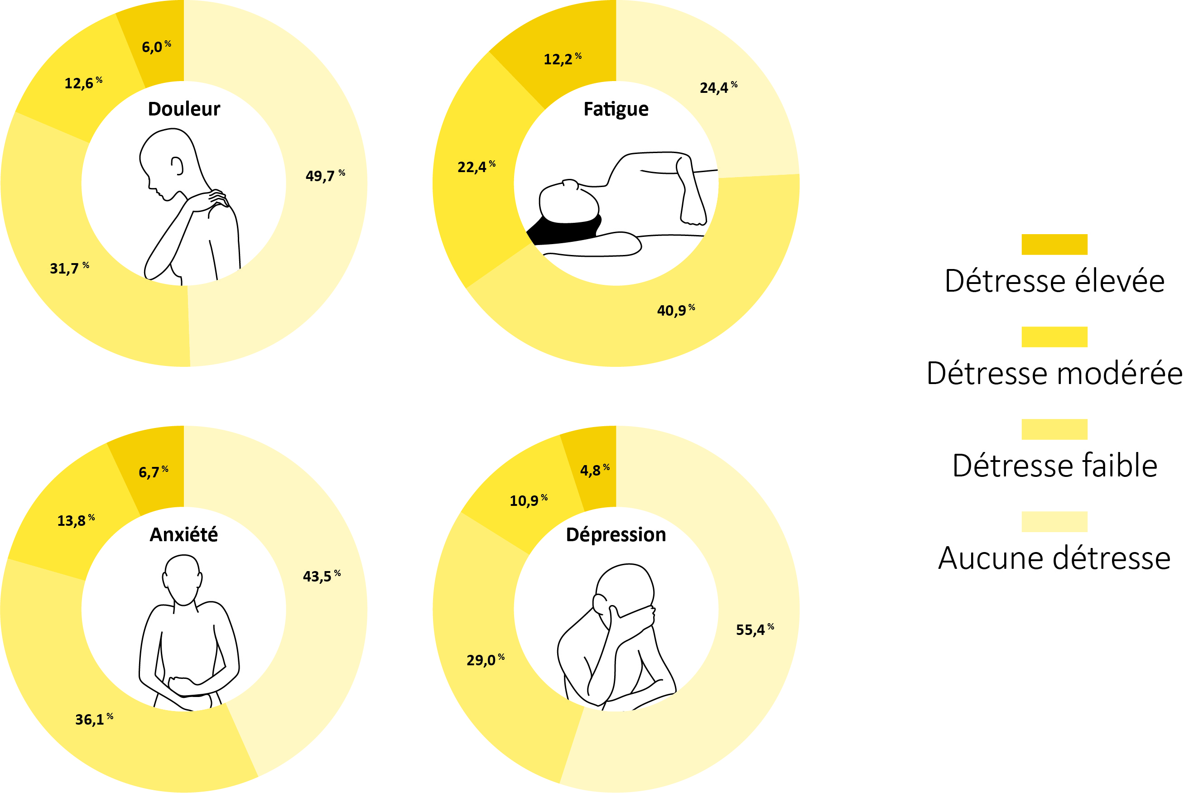
Répartition des niveaux d’ampleur de la détresse, par symptôme, provinces et territoires combinés – octobre 2016 à mars 2017
La somme des pourcentages pourrait ne pas égaler 100 % en raison de la méthode d’arrondissement utilisée. On n’a pas inclus la Colombie-Britannique, le Nouveau-Brunswick et Terre-Neuve-et-Labrador. Source des données : partenaires de l’Initiative sur les résultats signalés par le patient.

Slide 20
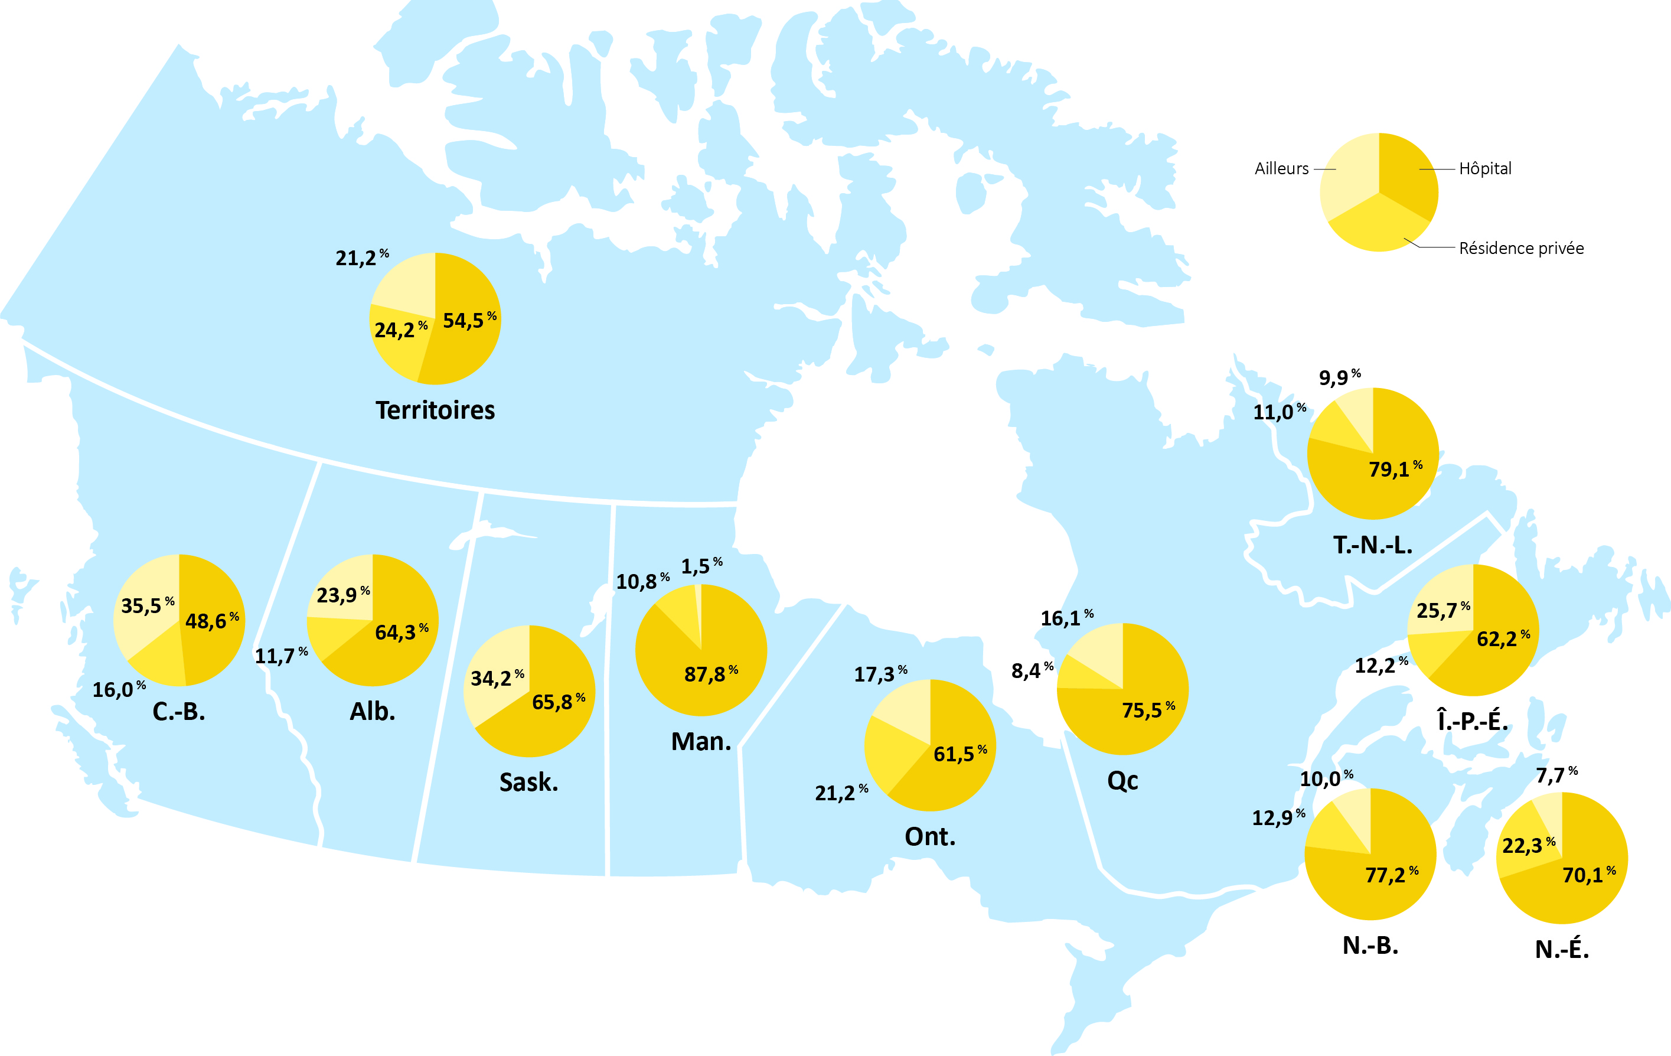
Pourcentage de décès de patients atteints de cancer survenus à l’hôpital, en résidence privée ou ailleurs, par province ou territoire – année de déclaration 2013
La somme des pourcentages pourrait ne pas égaler 100 % en raison de la méthode d’arrondissement utilisée. Saskatchewan : en raison du faible nombre de décès, on a combiné les décès en résidence privée et les décès survenus dans d’autres lieux. Territoires : territoires combinés. Il existe des variations entre les provinces et les territoires concernant la catégorie de classement du lieu du décès ainsi que des divers types de milieux de soins. Au Manitoba, par exemple, de nombreux décès classés dans la catégorie des décès survenus à l’hôpital ont eu lieu dans des unités de soins palliatifs ou dans des centres de soins palliatifs hospitaliers. Source des données : Statistique Canada, Statistique de l’état civil – Base de données sur les décès.

Slide 21
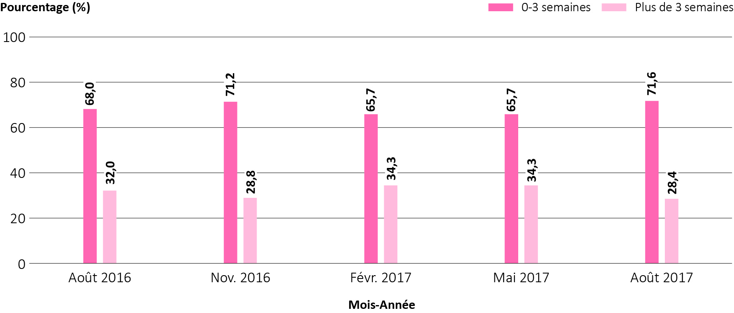
Temps d’attente pour un rendez-vous de suivi par échographie mammaire, Québec – août 2016 à août 2017
Source des données : Gouvernement du Québec, Bulletin national de performance en cancérologie⁵³.

Slide 22
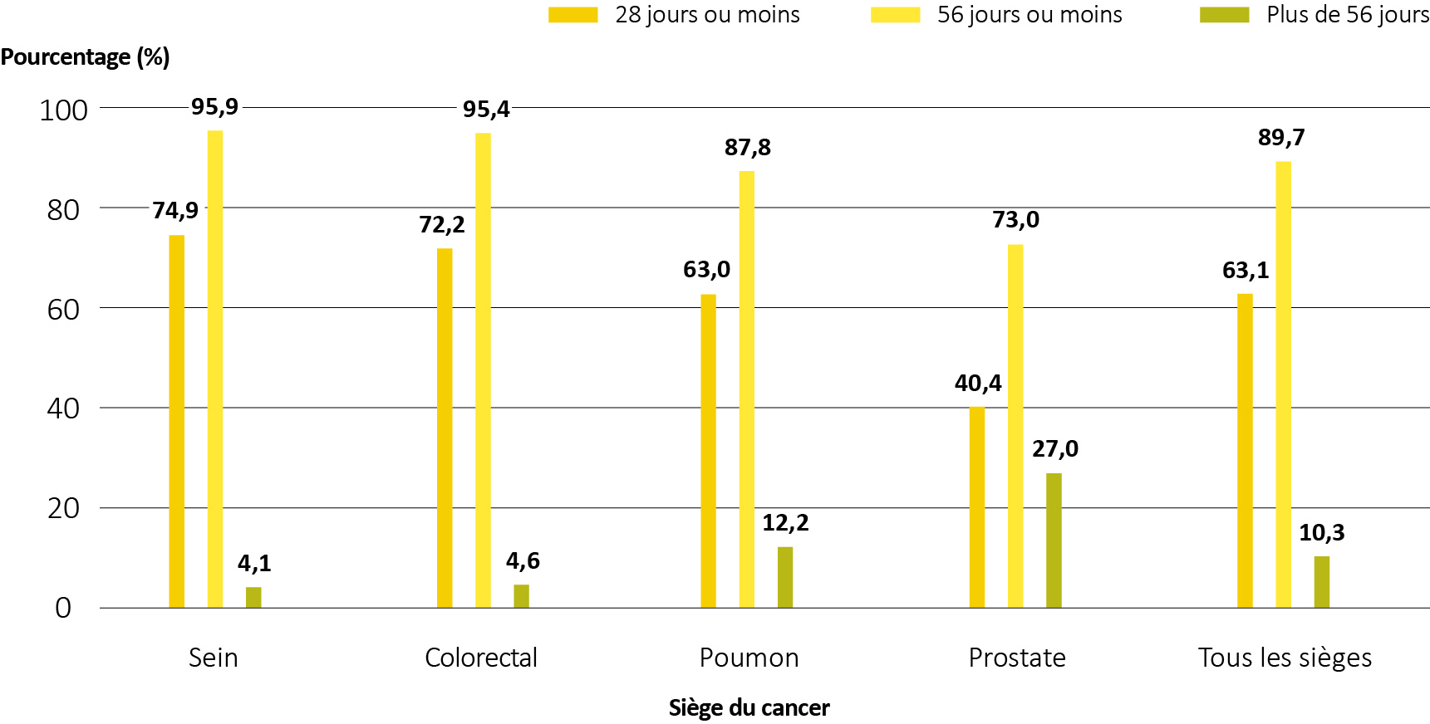
Temps d’attente des chirurgies liées aux quatre sièges les plus courants de cancer, Québec
Source des données : Gouvernement du Québec, Bulletin national de performance en cancérologie⁵³.

Slide 23
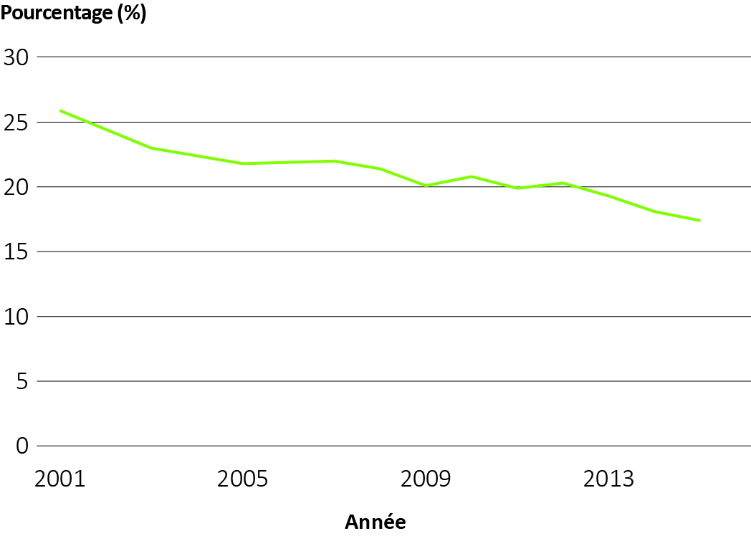
Pourcentage de Canadiens qui ont déclaré fumer tous les jours ou à l’occasion, Canada – années de déclaration 2001 à 2016
Source des données : Statistique Canada, Enquête sur la santé dans les collectivités canadiennes.

Slide 24
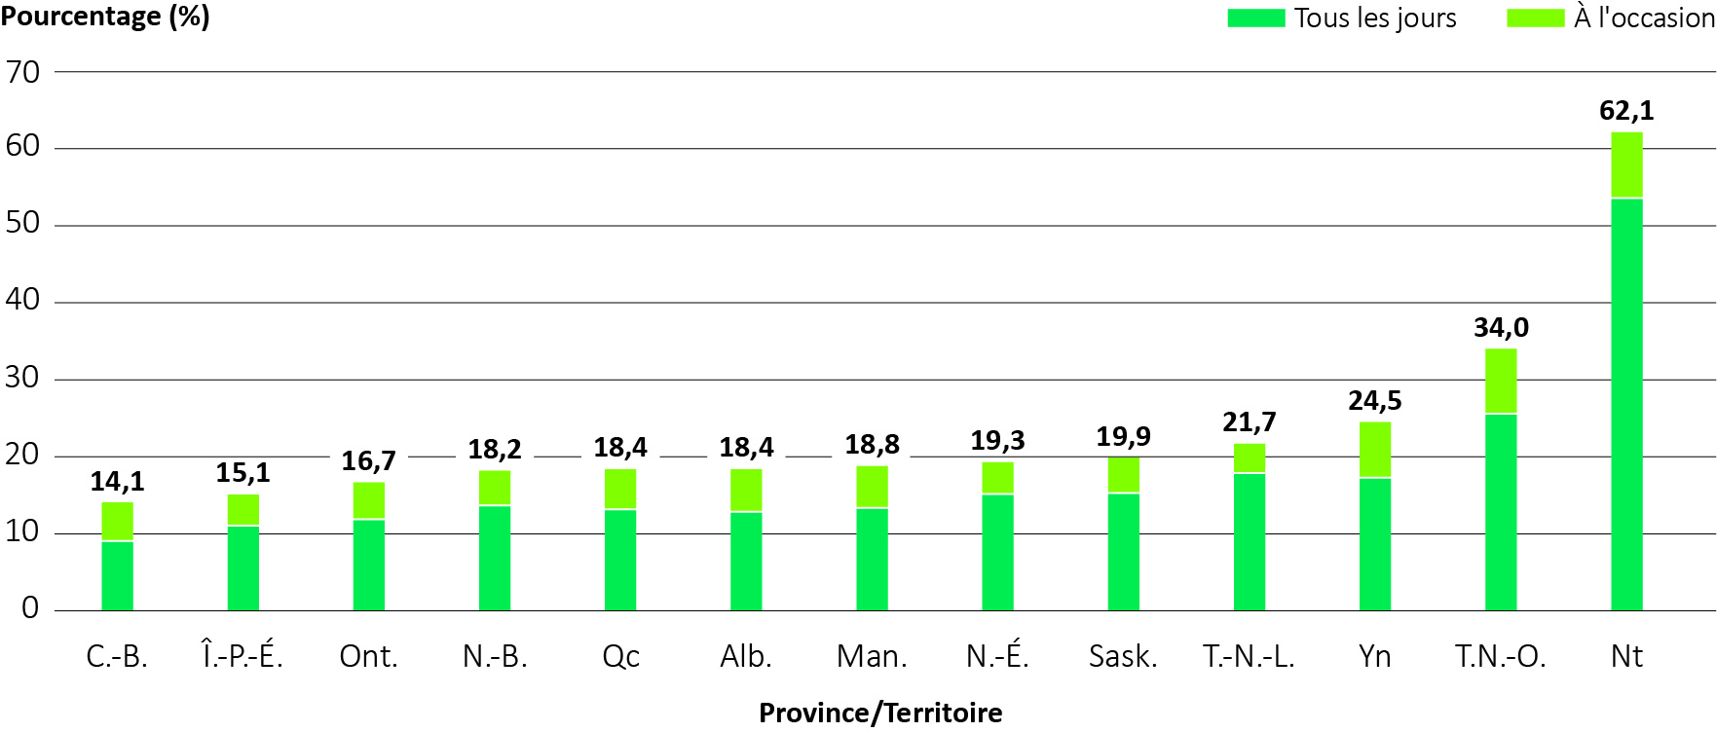
Pourcentage de Canadiens qui ont déclaré fumer tous les jours ou à l’occasion, par province ou territoire – années de déclaration 2015-2016
Source des données : Statistique Canada, Enquête sur la santé dans les collectivités canadiennes.

Slide 25
Pourcentage de filles ayant reçu un schéma complet† de vaccination contre le virus du papillome humain (VPH) dans le cadre de programmes scolaires d’immunisation, par province – année de déclaration la plus récente‡
† Au cours de l’année scolaire 2015-2016, le schéma complet de vaccination dans les programmes scolaires d’immunisation contre le VPH comportait 3 doses en Alberta, en Saskatchewan, dans les Territoires du Nord-Ouest et au Nunavut, et 2 doses dans le reste des provinces et des territoires. ‡ 2015-2016 : Manitoba, Ontario, Nouvelle-Écosse, Île-du-Prince-Édouard, Terre-Neuve-et-Labrador, Territoires du Nord-Ouest; 2016 : Saskatchewan; 2016-2017 : Colombie-Britannique, Alberta, Québec, Nouveau-Brunswick, Yukon. « – » Données non disponibles. Source des données : programmes d’immunisation provinciaux et territoriaux.

Slide 26
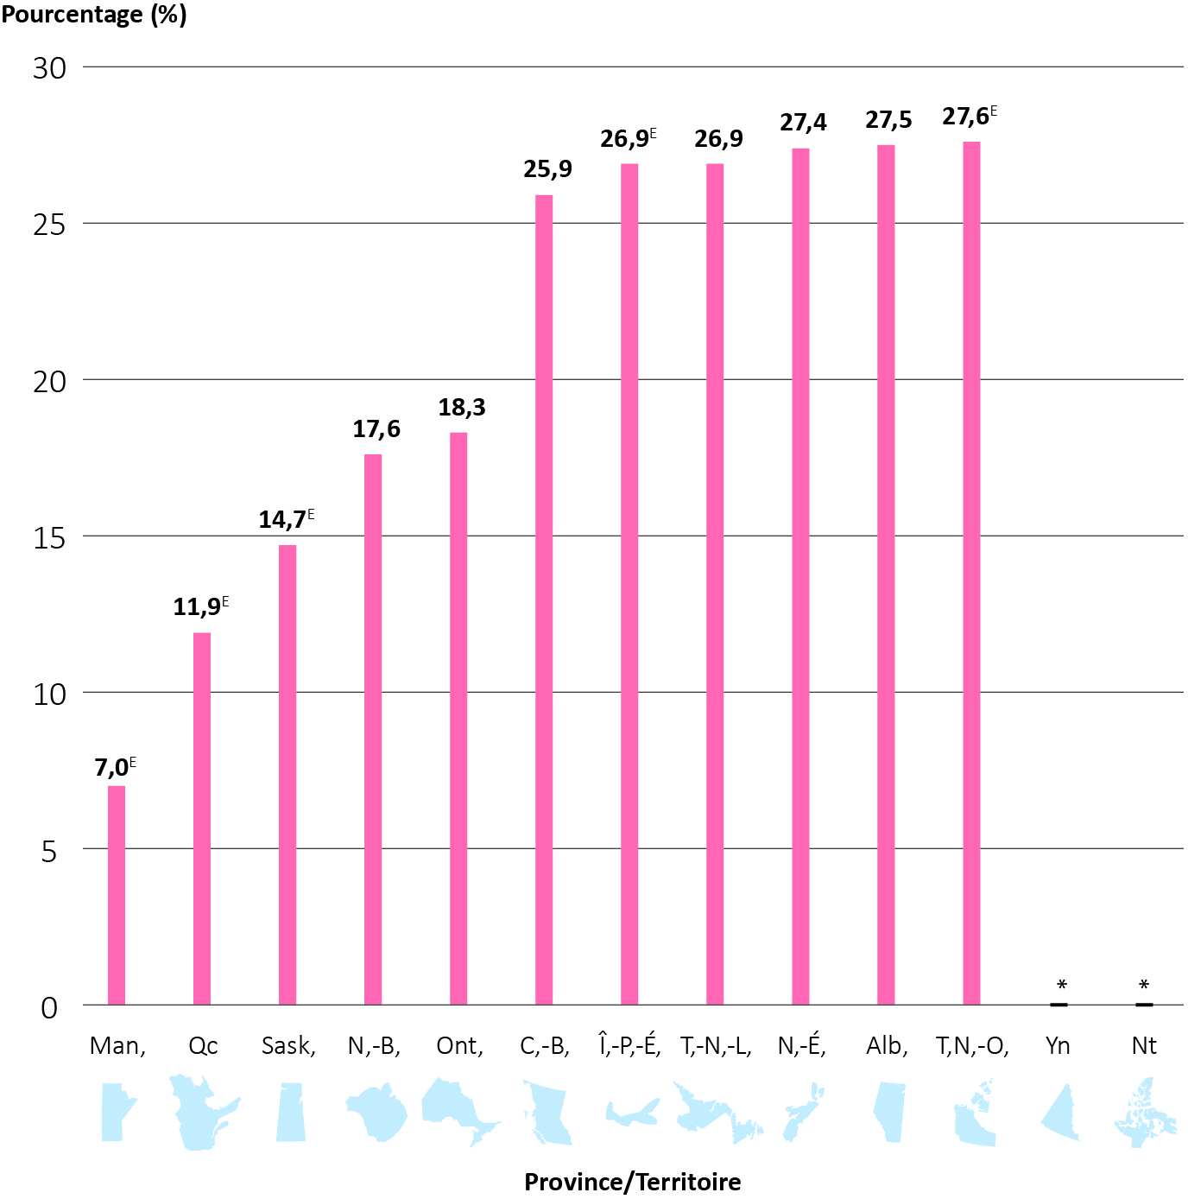
Dépistage non conforme aux lignes directrices : Pourcentage de toutes les mammographies de dépistage† effectuées au cours de la dernière année qui ont été déclarées par des femmes âgées de 40 à 49 ans, par province ou territoire‡ – années de déclaration 2008 à 2012 combinées
† Une femme est considérée comme ayant subi une mammographie de dépistage si la raison de l’examen est l’une des suivantes : antécédents familiaux de cancer du sein, vérification régulière/dépistage systématique, âge ou hormonothérapie substitutive en cours. ‡ Toutes les provinces et tous les territoires ont fourni des données en 2008 et en 2012. Le module de mammographie était optionnel pendant la période de 2009 à 2011; les provinces et les territoires suivants ont fourni des données en 2009 : Alberta, Nouveau-Brunswick, Nouvelle-Écosse, Terre-Neuve-et-Labrador et Territoires du Nord-Ouest; 2010 : Alberta, Nouveau-Brunswick, Nouvelle-Écosse, Terre-Neuve-et-Labrador et Territoires du Nord-Ouest; 2011 : Alberta, Ontario, Terre-Neuve-et-Labrador et Nunavut. E À interpréter avec prudence en raison de la grande variabilité des estimations. * Suppression en raison des chiffres peu élevés. Source des données : Statistique Canada, Enquête sur la santé dans les collectivités canadiennes.

Slide 27
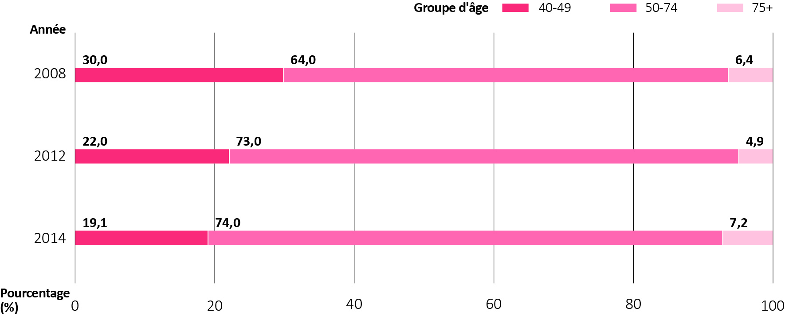
Proportion de mammographies† de dépistage réalisées chez des femmes dont l’âge se situe à l’intérieur et à l’extérieur du groupe d’âge cible au cours de la dernière année d’après leurs déclarations, provinces et territoires combinés‡ – années de déclaration 2008, 2012 et 2014
† Une femme est considérée comme ayant subi une mammographie de dépistage si la raison de l’examen est l’une des suivantes : antécédents familiaux de cancer du sein, vérification régulière/dépistage systématique, âge ou hormonothérapie substitutive en cours. ‡ Les données concernent la Nouvelle-Écosse, le Nouveau-Brunswick, l’Alberta et les Territoires du Nord-Ouest. La somme des pourcentages pourrait ne pas égaler 100 % en raison de la méthode d’arrondissement utilisée. Source des données : Statistique Canada, Enquête sur la santé dans les collectivités canadiennes.

Slide 28
Pourcentage de mastectomies dues au cancer du sein effectuées en chirurgie d’un jour, provinces combinées† – exercices financiers 2008-2009 à 2015-2016
† Les données concernent la Colombie-Britannique, l’Alberta, le Manitoba, l’Ontario, le Nouveau-Brunswick, la Nouvelle-Écosse et Terre-Neuve-et-Labrador. Sources des données : Alberta Health and Wellness, Alberta Ambulatory Care Reporting System; Institut canadien d’information sur la santé, Base de données sur la morbidité hospitalière, Système national d’information sur les soins ambulatoires.

Slide 29
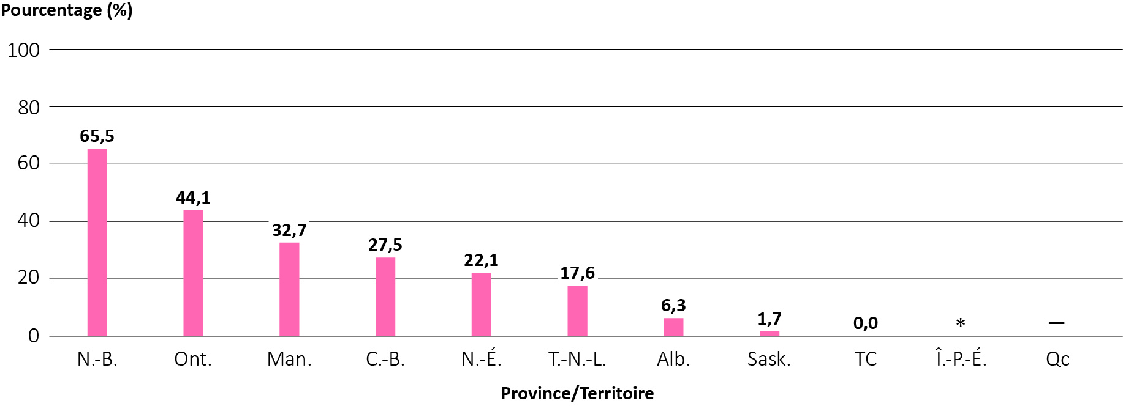
Pourcentage de mastectomies effectuées en chirurgie d’un jour, par province ou territoire – exercices financiers 2014-2015 et 2015-2016 combinés
* Données supprimées en raison des chiffres peu élevés. « – » Données non disponibles. Saskatchewan, territoires : comprend les données pour 2014. TC : territoires combinés. Sources des données : Alberta Health and Wellness, Alberta Ambulatory Care Reporting System; Institut canadien d’information sur la santé, Base de données sur la morbidité hospitalière, Système national d’information sur les soins ambulatoires.

Slide 30
Pourcentage de patients décédés dans un hôpital de soins de courte durée et admis en unité de soins intensifs dans les 14 derniers jours de leur vie, Canada – exercices financiers 2011-2012 à 2015-2016
Les données concernent l’ensemble des provinces et des territoires, sauf le Québec. Les données ne concernent que les établissements ayant déclaré des données sur les unités de soins intensifs. Source des données : Institut canadien d’information sur la santé, Base de données sur les congés des patients.

Slide 31
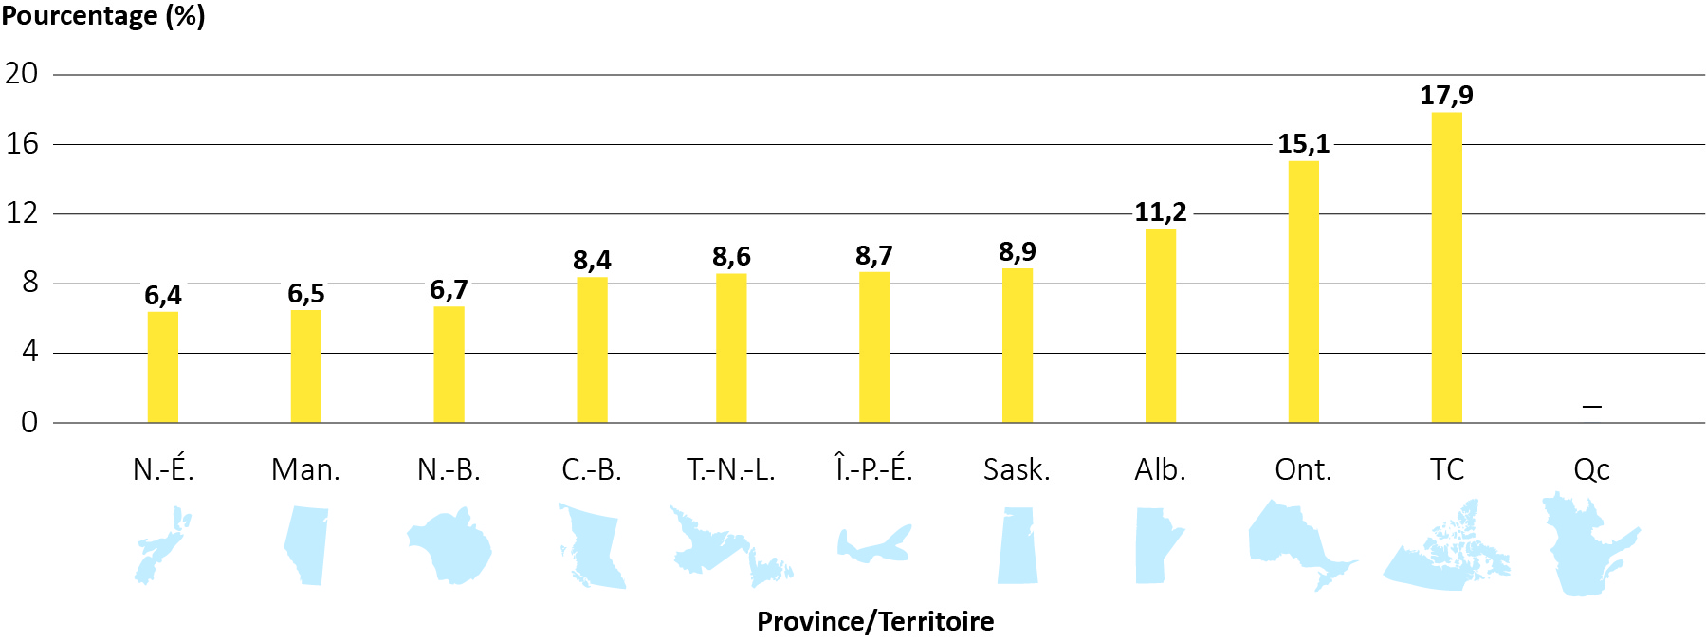
Pourcentage de patients décédés dans un hôpital de soins de courte durée et admis en unité de soins intensifs dans les 14 derniers jours de leur vie, par province – exercices financiers 2014-2015 et 2015-2016 combinés
« – » Données non disponibles. TC : territoires combinés. Les données ne concernent que les établissements ayant déclaré des données sur les unités de soins intensifs. Les données sont fondées sur le lieu de résidence des patients. Source des données : Institut canadien d’information sur la santé, Base de données sur les congés des patients.

